Slide 1

Java-Netzwerkscanner
Von Elias Dieter

Slide 2
1. Projektbeschreibung
Worum geht es?
Spezialisierung auf Entwicklung von Digital Signage für große Ketten
Individueller Bespielungsprozess pro Signage-Gerät (BIOS, Linux, AWX)
Ca. 15 Minuten Konfigurationszeit pro Gerät
Herausforderung: Effiziente Bespielung von über 4000 Geräten ohne 1000+ Stunden manuelle Arbeit
Aktuelle Situation
Manuelle Konfiguration jedes Signage-Geräts (Bildschirm, Rechner, Software)
Automatische BIOS-Einstellung via Arduino Leonardo
Manuelle Abfrage und Speicherung von IP- und MAC-Adressen, Durchführung von SSH-Änderungen
Automatisierte Bespielung der Signage-App über AWX
Hoher manueller Aufwand und Zeitinvestition notwendig

Slide 3
Verbesserungen bestehender Systeme
Automatisierter Netzwerkscan
Portsuche
Geräteidentifikation
Quick-Tasks via SSH

Slide 4
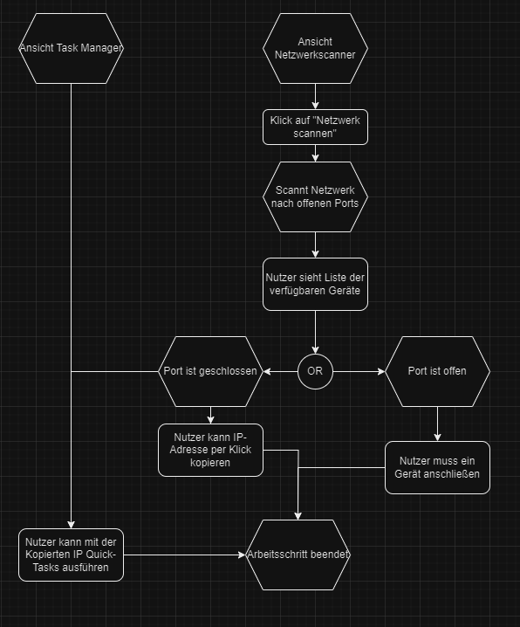
EPK

Slide 5
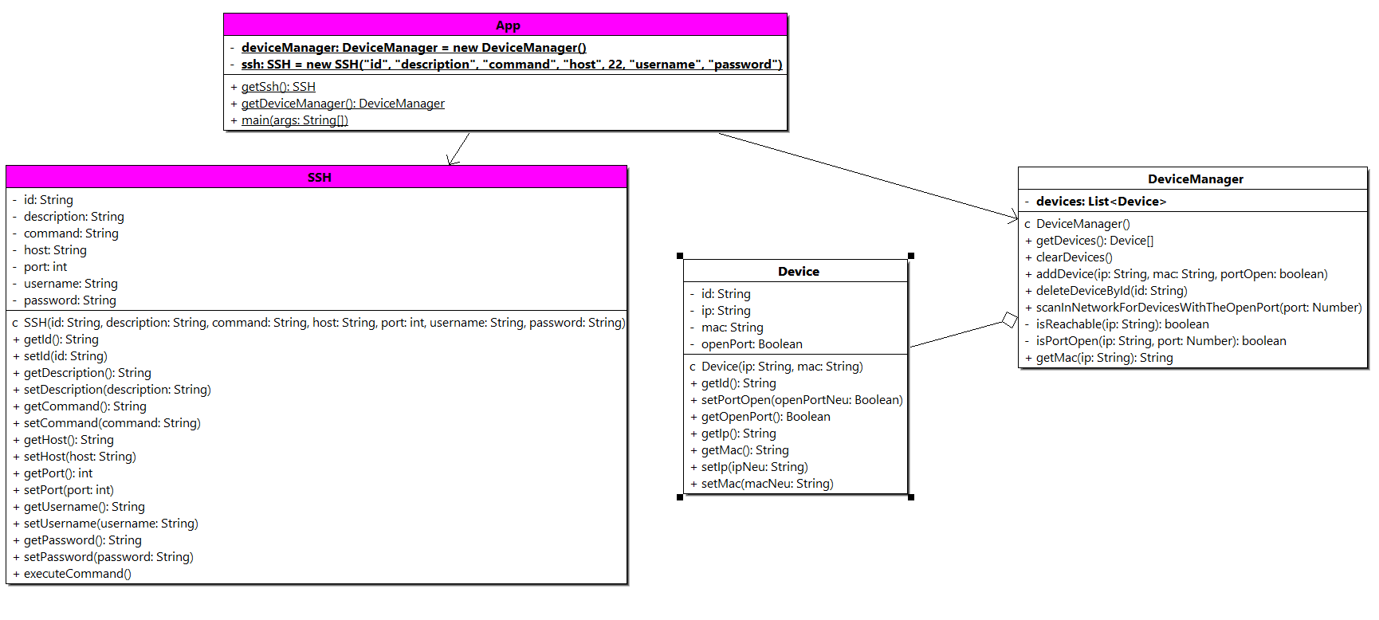
UML

Slide 6
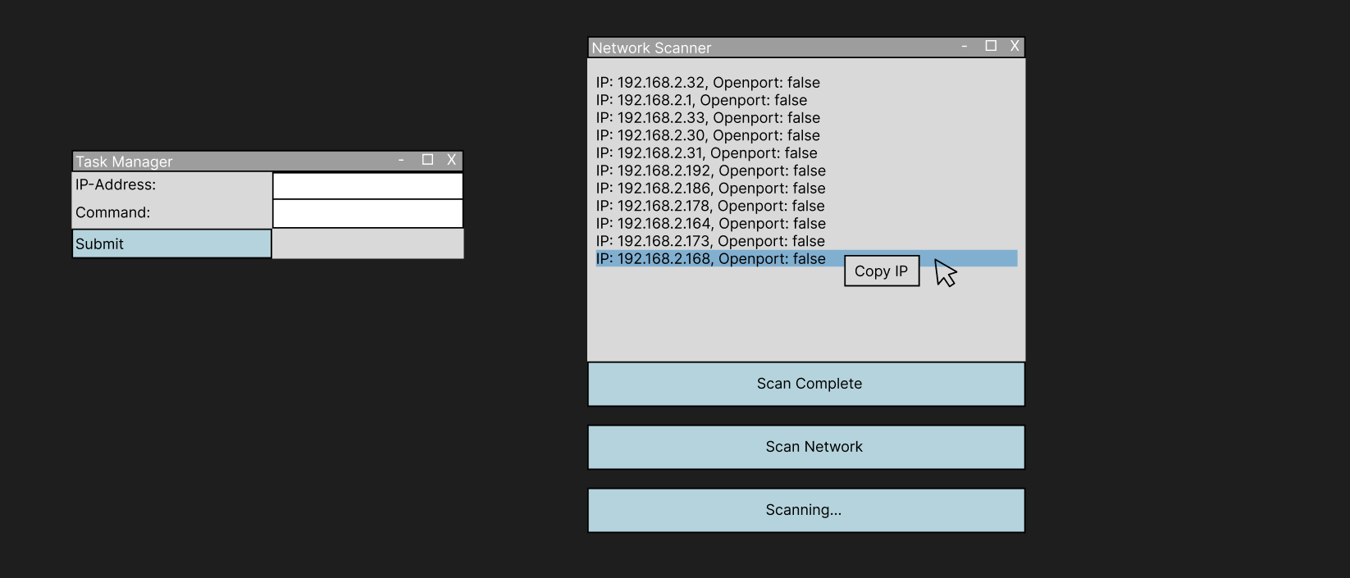
UI-Design

Slide 7
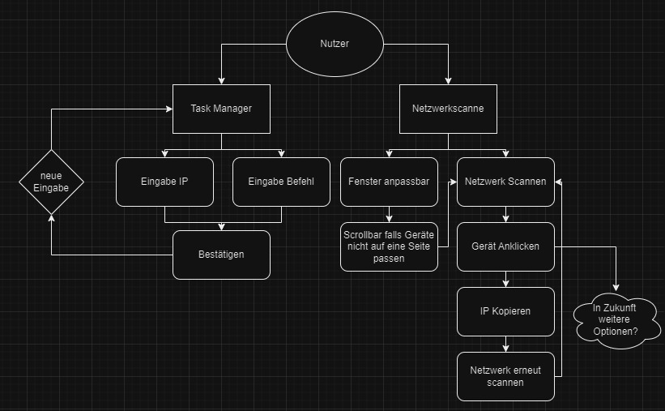
Event Handling

Slide 8
Vorstellung

